Slide 1


Slide 2
Moja propozycja na dzisiejsze spotkanie
Powitanie
Definicja stresu
Rodzaje i kategorie stresu
Pozytywny stres
Co robię jak się zestresuję? ☺
Ćwiczenia praktyczne
Konkurs
Q & A Pytania i Odpowiedzi
Zakończenie

Slide 3
Stres w naszym życiu
Jak żyć ze stresem?
Jak korzystać z dobrodziejstw kortyzolu i adrenaliny?
Jak dbać o balans życiowy?
Jak dbać o to, aby się nie wypalić?
Jak dbać o to, żeby nie zachorować?
Jak dbać o siebie?
Aleksandra Marcinkowska
17 października 2021
OPOLE @Talentownia

Slide 4
Światowa Organizacja Zdrowia od lat ostrzega, że ​​stres stanie się chorobą cywilizacyjną XXI wieku – Prawda czy Fakt?
Twórca pojęcia stresu – Hans Selye – powiedział: „Dopóki żyjemy, nie będziemy w stanie uniknąć stresu. Możemy się jednak nauczyć się, jak minimalizować szkodliwe skutki.
„Pierwszym krokiem do tego jest poznanie mechanizmów stresu, uświadomienie sobie, jakie są jego przyczyny, objawy i długoterminowe konsekwencje itp. Następnie możemy spróbować radzić sobie ze stresem

Slide 5
Definicja stresu

Slide 6
Definicja stresu
NIE MA TAKIEJ ☺
Nie ma jednoznacznej definicji stresu, a pracownicy służby zdrowia często są w stanie jednoznacznie określić, czy stres jest przyczyną problemów, czy ich skutkiem.
To stwierdzenie może komuś utrudnić ustalenie, co konkretnie powoduje uczucie stresu lub jak sobie z nim radzić, żeby zniknął…

Slide 7
Kategorie stresu
Stres jako bodziec – dokuczliwy, utrudniający i blokujący aktywność: w tej kategorii występują różne sytuacje powodujące stres, np. hałas w miejscu pracy, egzamin, wypadek drogowy czy choroba.
Stres jako reakcja na nieprzyjemny bodziec ze środowiska zewnętrznego: kategoria ta próbuje opisać reakcje, które pojawiają się w ciele i umyśle osoby w odpowiedzi na nieprzyjemne sytuacje, np. błąd podczas prezentacji.
Stres jako związek między ludzkimi możliwościami a wymaganiami sytuacji, czyli stresorami. Podejmowanie działań naprawczych jest próbą przywrócenia równowagi.

Slide 8
Trzy rodzaje stresu – a dokładniej – reakcji na stres
Eustres (stres pozytywny) - to stan fizycznego i psychicznego dobrego samopoczucia, w jakim umysł i ciało osiągają maksimum swoich możliwości. Eustres to stres mobilizujący i konstruktywny. Związany jest z jasnością umysłu i szczytem formy fizycznej.
Dystres (stres negatywny) - to stan nadmiernego obciążenia. Poziom stresu jest zbyt wysoki, utrudniając nam funkcjonowanie. Przedłużający się dystres jest szkodliwy dla naszego zdrowia. Zachwiany zostaje balans i harmonia pomiędzy naszym umysłem i ciałem. Przestajemy reagować zdrowo na otaczający nas świat. Może doprowadzić pojawienia się chorób psychosomatycznych, a nawet do raka. Dystres jest też wynikiem nadmiaru stresorów, czyli trudnych spraw życiowych i zdarzeń i brakiem pionizowania się / łapania balansu. Wiąże się np. z nadmiernymi wymaganiami i obowiązkami, ze stratą, przez życiem w napięciu.
Neustres - to bodziec dla danej osoby neutralny w działaniu, chociaż dla innych bywa on trudny do współżycia,
dla innych jest punktem G ☺

Slide 9
Dystres przyczyną chorób
Jako przykłady chorób o podłożu stresogennym podawane są: nadciśnienie tętnicze, zespół jelita drażliwego, ogólne osłabienie organizmu, wypalenie życiowe, depresja, uzależnienia
- Silny i przewlekły stres obniża też naszą odporność, co skutkuje zwiększoną podatnością na infekcje. Ponadto, może też nasilać przebieg wielu chorób lub wywoływać ich nawrót (np. astma, alergie). No i na końcu rak…Hormony stresu blokują jeden z rodzajów samobójczej śmieci komórek, co może sprzyjać przetrwaniu raka, z kolei wydzielane podczas stresu hormony wzrostu poprawiają ukrwienie narządów i w ten sposób wpływają na wzrost ryzyka przerzutów nowotworowych

Slide 10
Hormony stresu – Adrenalina i Kortyzol – każdy zdrowy organizm je wytwarza
Podczas sytuacji stresowej, organizm ludzki zaczyna produkować hormony stresu, które mają za zadanie zmobilizować organizm i pomóc mu uporać się z trudną sytuacją. Krótkotrwałe działanie o charakterze mobilizującym nie jest niczym szkodliwym, wręcz może pomóc w osiągnięciu wyznaczonych celów. Czyli właśnie wtedy, kiedy poziom wydzielania hormonów nie dojdzie do fazy dystresu, organizm radzi sobie poprawnie ze pojawiającym się stresem.
Problem pojawia się wtedy, gdy organizm odczuwa długotrwałe działanie hormonów stresu, stan dystresu jest przewlekły. Taki stan nie wpływa korzystnie na organizm i może prowadzić do poważnych problemów ze zdrowiem.

Slide 11
Adrenalina i noradrenalina - hormony stresu, oddziałują głównie na układ krążenia, przez co poprawiają krążenie krwi, wzmacniają napięcie mięśni, a także zwiększają częstotliwość rytmu serca. Wydzielona adrenalina zwiększa zapotrzebowanie organizmu na tlen, podwyższa temperaturę ciała- walcz albo uciekaj – mówi o niebezpieczeństwie
Kortyzol - to hormon stresu, który wydziela się w dużych ilościach w trudnych sytuacjach. Kortyzol powoduje wzmocnienie działania adrenaliny i noradrenaliny, dzięki czemu organizm lepiej radzi sobie z tzw. stresorem. Wpływa na działanie układu krążenia przez zwiększenie częstotliwości skurczu serca.
Mówimy tutaj o zbalansowanym stresie – punkcie G ☺ bo jeśli adrenalina, noradrenalina i kortyzol są przez nas regularnie obniżane, utrzymywane na zbalansowanym poziomie, wtedy jesteśmy w stanie utrzymać poziom stresu w fazie eustresu.
Jednak w przypadku długotrwałego stresu, hormony stresu zamiast wspomagać organizm wywierają na niego destrukcyjny wpływ.

Slide 12
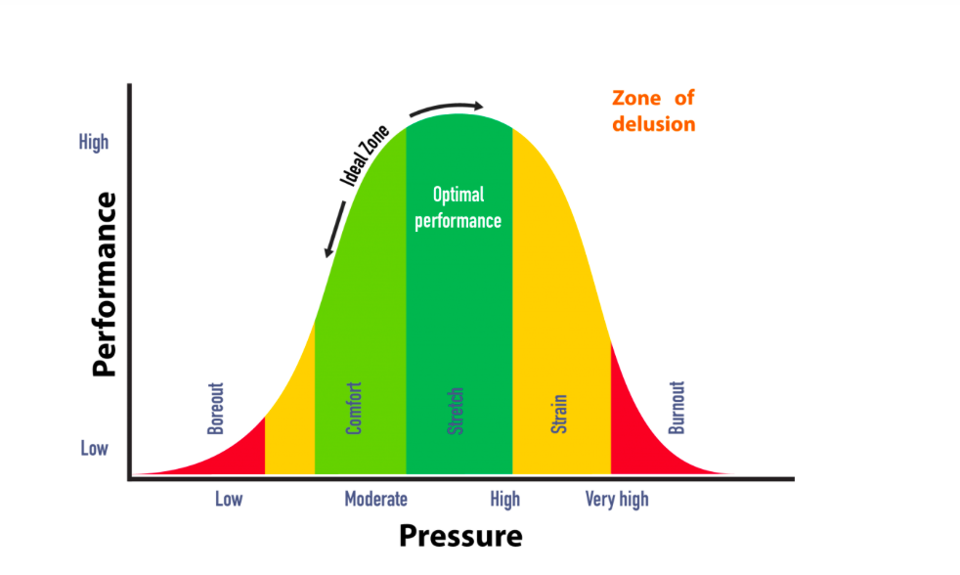
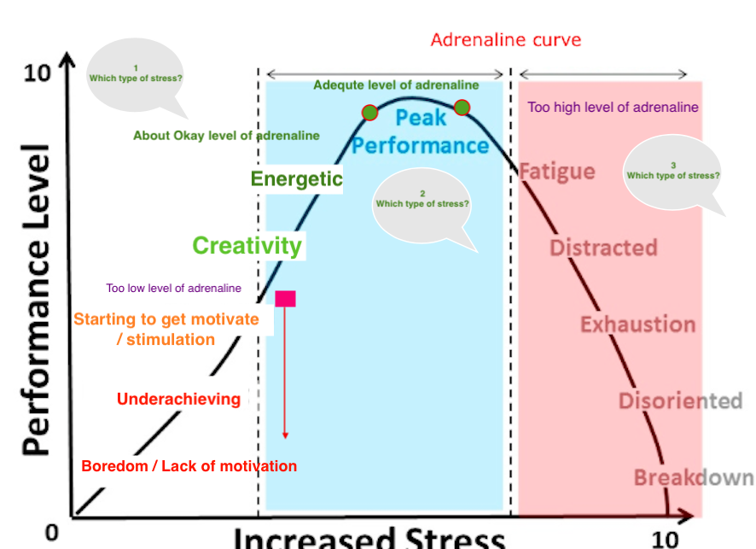

Slide 13
To nie sam stres jest niebezpieczny dla człowieka,
ale to, jak na niego reagujemy!

Slide 14
Jak dbać o swoje zdrowie?

Slide 15
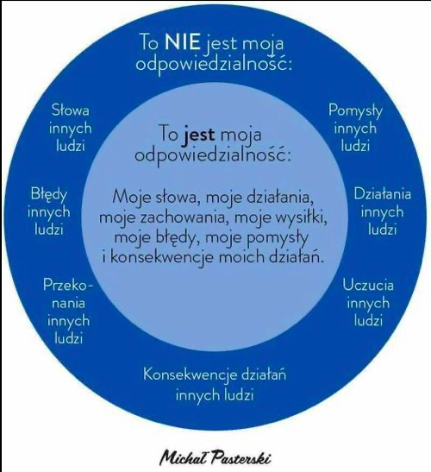
Przede wszystkim psychoedukacja –
oddychajmy
edukujmy się,
rozmawiajmy,
czytajmy,
słuchajmy,
róbmy nic ☺

Slide 16
Zakończenie części teoretycznej

Slide 17
Czas na rozrywkę
3 zadania

Slide 18
Q & A
Dyskusja
Refleksja

Slide 19
Dziękuję ☺
Aleksandra Marcinkowska
EDU SMART TRAINING CENTRE LIMITED
DIALOG of Transformation ®
Email: office@edusmart-tc.net
https://www.edusmart-tc.net/trade-mark
Wielka Brytania, Irlandia, Polska

